Slide 1
▶
YouTube 急上昇ランキング
TOP 5
2026年06月09日
ずんだもんと一緒に見ていくのだ！

Slide 2

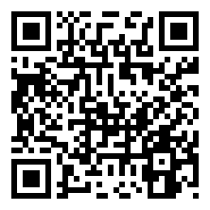
#5
『うるわしの宵の月』予告｜2026年10月23日(金)公開
📺 東宝MOVIEチャンネル
👁 14万回 👍 3,941
▲ QRコードで視聴

Slide 3

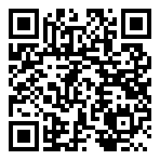
#4
BOYNEXTDOOR (보이넥스트도어) 'VIRAL' Official M…
📺 HYBE LABELS
👁 202万回 👍 11万
▲ QRコードで視聴

Slide 4


#3
体力1万しかないゲームで、なんと2万ダメージ出るコンボをリスナーが持ってきた【ス…
📺 カワノKawano
👁 18万回 👍 3,666
▲ QRコードで視聴

Slide 5


#2
「ガス人間」 予告編 - Netflix
📺 Netflix Japan
👁 9万回 👍 1,441
▲ QRコードで視聴

Slide 6


🏆 NO.1 🏆
吉田仁人 - 東京(Official Music Video)
📺 M!LK
👁 24万回 👍 3万
▲ QRコードで視聴

Slide 7
以上！
YouTube急上昇 TOP5でした！
チャンネル登録・ いいね！よろしくなのだ🌿
また明日もお楽しみに！

